Slide 1
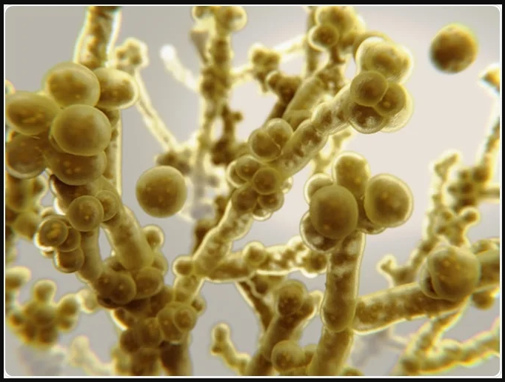
Candida auris
LL Jere Saarijärvi, inf.eval

Slide 2
Candida
Suku sisältää yli 200 lajia hiivoja
Monet osa ihmisen normaaliflooraa, jopa kommensaalisia
Parikymmentä lajia voi aiheuttaa ihmiselle infektioita
Herkkyys sieniantibiooteille vaihtelee lajeittain
C.albicans, C.dubliniensis, C.tropicalis usein herkempiä
C.krusei, C.glabrata, C.auris usein resistentimpiä

Slide 3
Candida
Kantajuus vs kandidiaasi (=infektio)
Epiteelisuojan vaurio, (pitkä/laajakirjoinen) bakteeriantibioottihoito ja/tai immunosuppressio altistavat kandidiaasille
Paikallinen vs invasiivinen kandidiaasi
Paikallinen kandidiaasi = orofaryngeaalinen, vaginaalinen, haavan
Invasiivinen kandidiaasi = syvä hiivainfektiofokus
maksapaise, leikkausalueen nestekollektio, tekonivel
Kandidemia = hiivaa veriviljelyssä

Slide 4
Suun ja nielun kandidiaasi

Slide 5
Neutropeenisen potilaan disseminoitunut kandidiaasi

Slide 6
Invasiivinen kandidiaasi & kandidemia
Altisteita invasiiviselle kandidiaasille
Sentraalinen/pitkäaikainen kanyyli
Parenteraalinen ravitsemus, hemodialyysi, sytostaattihoidot
Immunosuppressio
Gynekologiset ja GI-kanavan leikkaukset
Suoliperforaatio, pankreatiitti
Tehohoitopotilaat, palovamma- ja traumapotilaat
Suonensisäiset päihteet
Kandidemia yleisin invasiivisen kandidiaasin ilmenemä
Vartalon TT, sydänecho, silmänpohjatutkimus indisoituja syvien fokusten etsimiseksi
Huomioi neutropenia: nollasoluilla ei välttämättä kypsy näkyviä paiseita

Slide 7
Antimykooteista/-fungaaleista
Atsolit
Imidatsolit
Esim. isokonatsoli, ketokonatsoli
Triatsolit
Esim. flukonatsoli, itrakonatsoli, vorikonatsoli, posakonatsoli
Tiatsolit
Häiritsevät sienisolujen pintakalvomuodostusta inhiboimalla lanosteroli 14-alfa-demetylaasia, jolloin lanosterolista ei konvertoidu ergosterolia
Ekinokandiinit
Anidulafungiini, kaspofungiini, mikafungiini
Estävät glukaanin muodostuksen soluseinässä inhiboimalla 1,3-betaglukaanisyntaasia
Polyeenit
Esim. amfoterisiini-B
Sitoutuu soluseinämän steroleihin muuttaen seinämärakenteen kidemäisemmäksi

Slide 8
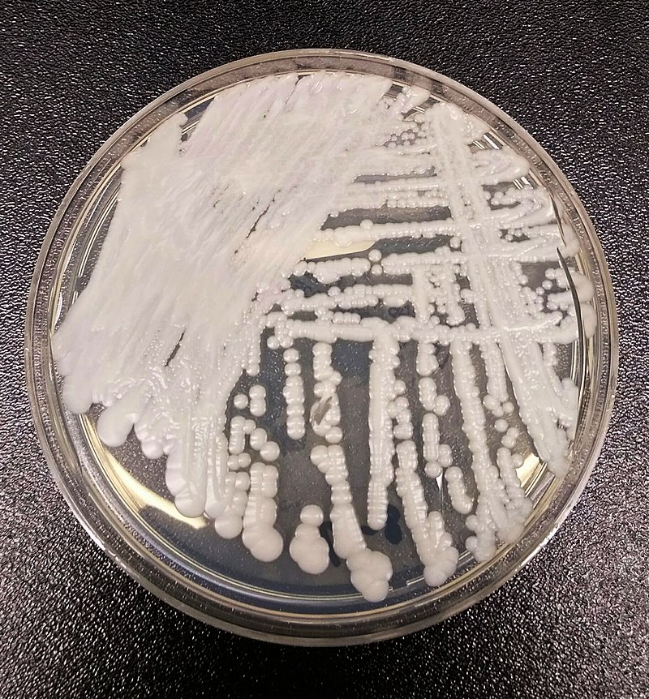
C. auris
Nopeasti yleistyvä
Tunnistettiin 2009 Itä-Aasiassa, levisi USA:han 2013, Eurooppaan 2016, Suomeen 2021
WHO, CDC, ECDC seuraa
Maailmalla epidemioita
Kolonisoi pintoja sairaalassa, pahimmillaan johtanut rakennusten purkuun
Suomessa vasta 2 kantajaa
Ilmastonmuutos tehnyt taudinaiheuttajan?
Viihtyy soisilla, kohtalaisen suolapitoisuuden omaavan maaperän alueilla
Nousevat keskilämpötilat johtaneet evoluutiopaineeseen sietää paremmin ihmiselimistöä muistuttavia olosuhteita

Slide 9
ECDC

Slide 10
ECDC

Slide 11
C. Auris - MDR
Monilääkeresistenssi
Syyksi epäillään atsoli-ryhmän sienilääkkeiden laajaa käyttöä maanviljelyksessä
Flukonatsoli-R hyvin yleisesti, vorikonatsoli-R vaihtelee suuresti
Itra- ja posakonatsoli usein toimivat paremmin herkkyysmääritysten mukaan mutta harvemmin käytettyjä
Kyky kehittää resistenssiä myös ekinokandiineille
Resistenssi amfoterisiini-B:lle vaihtelee
Selvästi harvinaisempaa kuin atsoleille

Slide 12
C. Auris - Diagnostiikka
Löydöksen kliininen merkitys pohdittava tapauskohtaisesti
Suomessa ei ole raportoitu vielä auris-infektioita
Viljelynäytteet
B-BaktVi, Pu/Li/Ex-SieniVi, Pu/Li/Ex-BaktVi1
Kunnon kasvu näkyy tavallisessa bakteeriviljelyssä
Sieni-infektiota epäiltäessä SieniVi näyte pyydettävä erikseen
Syvänäytteiden sieniviljelyitä rikastusviljellään jopa 4 viikkoa
Harvoin kasvuja 10vrk jälkeen
Värjäys
Nopea, sensitiivisyys huono
Ei tarkkaa lajimääritystä
Nukleiinihapon osoitus seuraaville hiivoille olemassa NordLabissa:
Candida albicans
Candida auris
Candida glabrata
Candida krusei
Candida parapsilosis
Candida tropicalis
Cryptococcus neoformans/gattii

Slide 13
C. Auris - Hoito
Kantajuus ei vaadi hoitoa!
Ensilinjan empiirinen terapia ekinokandiini-ryhmän lääkkeellä
Anidulafungiini (Ecalta) 200mg iv lataus, jatko 100mg x 1 iv
Kaspofungiini (Cancidas) 70mg lataus, jatko 50mg x 1 iv
Kohdennus herkkyysmäärityksen mukaan
Vaikka potilas olisi flukonatsolilla stabiili, herkästi vaihto jo lajimäärityksen perusteella atsoli-resistenssin yleisyyden vuoksi
Kehittää resistenssiä herkästi myös hoidon aikana
Herkkyyksiä suositellaan seuramaan C.auris -kandidemiassa toistonäyttein
Amfoterisiini-B vaihtoehto hankalasti resistenteille kannoille
Varotoimet – seuraava esitys

Slide 14
Pohdintaa
Esimakua tulevasta?
Ilmastonmuutos, maatalous, antibioottien holtiton käyttö…
EU kielsi lähes kaiken antibioottien käytön eläinten rehussa 2006
Mahdollisesti vähentänyt mikrobilääkeresistenssiä ihmisen mikrobeissa
Antimicrobial stewardship
Koulutusta mikrobilääkkeiden tutkimukseen perustuvaan käyttöön niitä määrääville ammattihenkilöille mikrobilääkeresistenssin hillitsemiseksi
Tarpeettomien kuurien välttäminen
Tarpeettoman laajan kirjon välttäminen

Slide 15
Kiitos!
Lähteet
Emergence of resistant Candida auris; Lancet microbe 4/23
Management of candidemia and invasive candidiasis in adults; uptodate.com, päivitetty 30.8.23
Candidemia in adults: Epidemiology, microbiology, and pathogenesis; uptodate.com, päivitetty 6.10.22
Increasing number of cases and outbreaks caused by Candida auris in the EU/EEA, 2020 to 2021; ECDC 11/21
Candida auris; THL, päivitetty 11/21
Antibiootti-opas 2023; Pohde infektioyksikkö, päivitetty kevät/23

